Slide 1
France Life Imaging
Organisation, rôle et offre de service

Slide 2
Un réseau fédérateur couvrant tout le spectre de la recherche en imagerie in vivo

Slide 3
Une structuration autour des plateformes, lieux privilégiés de la recherche en imagerie
Des lieux de regroupement des équipements
Des lieux de convergence des expertises scientifiques, médicales et technologiques
Des lieux d’accueil de projets et d’équipes, de rencontre et d’échanges
Cardiologie – Métabolisme
Oncologie – Neurologie
Disciplines médicales
Technologie
Instrumentation et détecteurs
Modélisation – Séquences IRM
Traitement – analyse
Stockage
Données et images
Chimie
Agents de contraste –Radiochimie
vectorisation et ciblage
Plateforme

Slide 4
Un parc d’équipements cohérent couvrant tout le spectre de l’imagerie
Plateforme
Diagnostic Imagerie
interventionnelle
Suivi thérapeutique
Répartition par modalité des équipements du réseau
Equipements de pointe et prototypes inédits
TEP-IRM clinique
scanners spectraux
TEP-ultrasons
Optoacoustique
RPE clinique
imagerie intra-vitale
Préclinique
Clinique

Slide 5
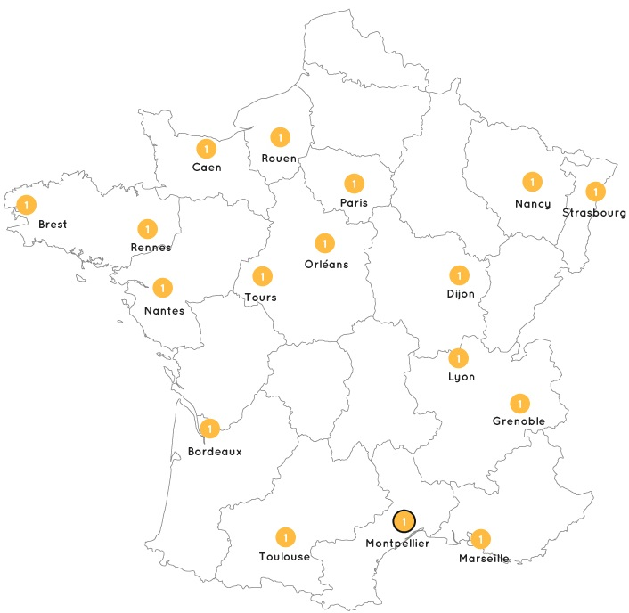
Une couverture exhaustive des champs thématiques majeurs du domaine
Agents d’imagerie moléculaire
Plateforme modulaire de ciblage pour l’imagerie
Développement de sondes et agents de contraste
Nanoparticules pour l’imagerie
Preuve de concept, applications cliniques, recherche translationnelle

Slide 6
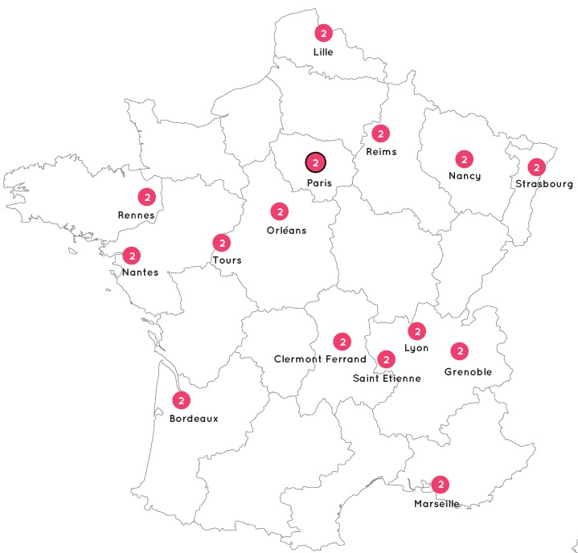
Une couverture exhaustive des champs thématiques majeurs du domaine
Instrumentation et innovations technologiques
Outils intégrés pour améliorer la sensibilité et le contraste en IRM
Imagerie par ultrasons
Imagerie optique préclinique et clinique
Systèmes de détection à haute résolution et haute sensibilité pour l’imagerie nucléaire
Multimodalité et biomarqueurs

Slide 7
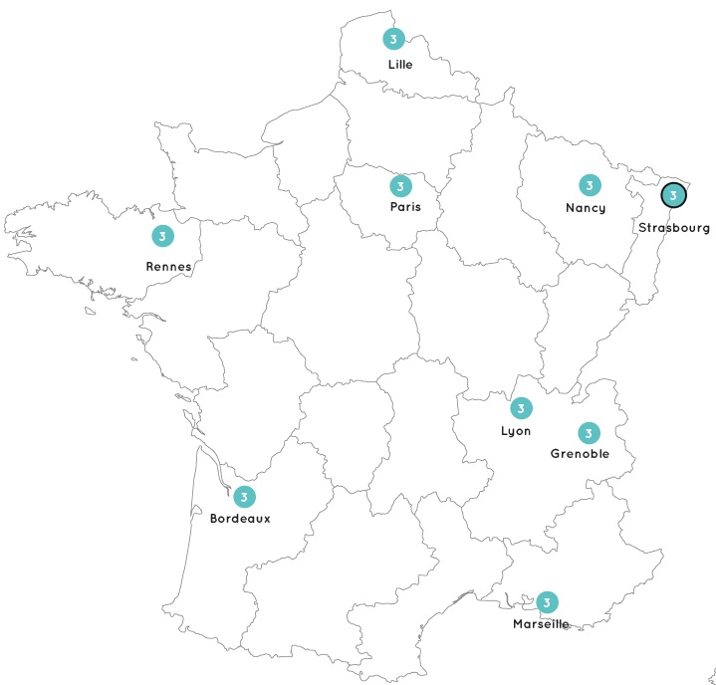
Une couverture exhaustive des champs thématiques majeurs du domaine
Imagerie interventionnelle
Navigation et réalité augmentée
Systèmes d’imagerie et d’intervention robotisés
Interventions guidées par imagerie à résonance magnétique
Thérapies basées sur les ultrasons (HIFU et vectorisation ciblée)
Nouvelles modalités d’imagerie per-opératoire

Slide 8
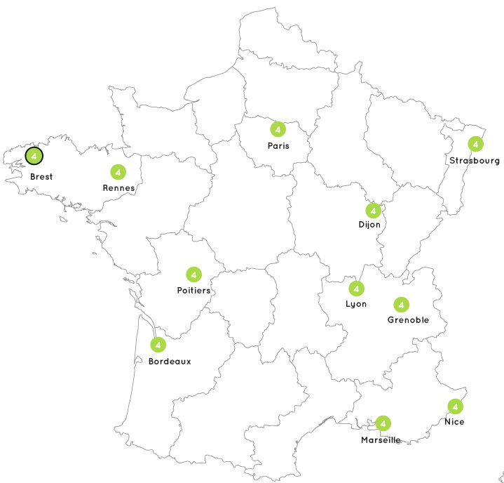
Une couverture exhaustive des champs thématiques majeurs du domaine
Traitement et analyse en imagerie multimodale
Reconstruction d’images multi-dimensionnelles
Exploitation d’images multimodales
Bases de données, exploration de données, modélisation du savoir
Simulations numériques
Traitement du signal en MEG / EEG

Slide 9
Une animation de l’ensemble de la communauté à travers de nombreux événements et actions
Organisation du 1er Congrès national d’imagerie du vivant (CNIV 2016, 10-12 février 2016)
Journées thématiques et colloques
  Séminaire Ultrasons (septembre 2014)
  Séminaire Imagerie optique in vivo (septembre 2015)
  Journées scientifiques Imagerie interventionnelle (novembre 2015)
  Ateliers « Agents d’imagerie » : cardiométabolisme (novembre 2014), oncologie (avril 2015), neurosciences (novembre 2015), infection et inflammation (mai 2016)
Un programme de formation ambitieux s’appuyant sur l’expertise du réseau, pour tous les acteurs de l’imagerie

Slide 10
Une approche translationnelle construite autour d’un lien structurel avec la clinique

Slide 11







Des équipements implantés au sein des structures hospitalières
AP-HP,
  Hôpital Pitié-Salpêtrière,
  Hôpital Bichat-Claude Bernard,
  Hôpital Beaujon,
  Hôpital européen Georges Pompidou
Centre hospitalier
Sainte-Anne
GH Nord-Essonne,
Centre hospitalier d’Orsay
CHU Bordeaux,
  GH Pellegrin
  GH Sud, Hôpital Xavier Arnozan
CHU Grenoble Alpes,
Hôpital Michallon
Hospices civils de Lyon,
GH Est, Hôpital Louis Pradel
AP-HM,
Centre hospitalier de la Timone

Slide 12





Une implication dans la recherche clinique
Positionnement au sein du continuum de la recherche clinique
  études de phase 0/1
  méthodologie avancée pour le diagnostic et le suivi thérapeutique
  Premières démonstrations chez le volontaire sain ou les premiers patients
  transfert vers la recherche clinique hospitalière
Etudes multicentriques
Cohortes
Recherche clinique nécessitant de l’imagerie standard
Recherche clinique nécessitant de l’imagerie avancée
Recherche méthodologique en imagerie
Recherche préclinique en imagerie

Slide 13
Des expertises sur des champs thérapeutiques spécifiques
Neurologie et neurosciences
CNC
SBRI
INMED
INS, BDI MEG
INT
Parietal
Visages
Maladies neurodégénératives
Neurosciences cognitives
Accident vasculaire cérébral
Neurochirurgie
Neuro-oncologie
CIREN
IMNC
MIRCen
NeuroSpin
IMN, GIN
INCIA
GIN
Neurocentre Magendie
Inserm U1049
CRNL, équipe BIORAN
CRNL, équipe CMO
Fondation Neurodis

Slide 14
Des expertises sur des champs thérapeutiques spécifiques
Oncologie
Ultrasons thérapeutiques
Ciblage tumoral
Caractérisation tumorale
Aide à la chirurgie
IMOTION
Institut Albert Bonniot U823
IPHC-ImaBio
CRCL
CRI, équipe Laboratoire des Biomarqueurs en Imagerie
LIB, équipe ITD
IMNC
IMB, UMR 5251

Slide 15
Des expertises sur des champs thérapeutiques spécifiques
Cardiologie et métabolisme
Maladies cardiovasculaires
Cardioprotection
Rythmologie
Athérosclérose
Métabolisme
Centre de recherche radio thoracique de Bordeaux
IHU Liryc
LVTS, équipe Cardiovascular imaging
PARCC, équipe Imaging of microcirculation
IMB, UMR 5251
CarMeN
Creatis
CRI, équipe Laboratoire des Biomarqueurs en Imagerie

Slide 16
Un interlocuteur privilégié et reconnu pour la recherche partenariale

Slide 17







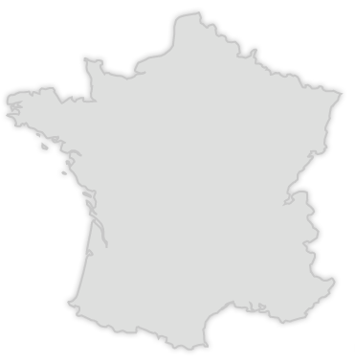



































Une expérience reconnue de la valorisation et des partenariats
De nombreux partenariats industriels

Slide 18

Un accès simplifié aux ressources et expertises françaises du domaine
Un point d’entrée privilégié pour trouver les interlocuteurs les mieux à même de répondre à vos besoins
Prestation Formation
Collaboration Expertise
Vos besoins
FLI
Réseaux thématiques
Nos ressources
Laboratoires
Plateformes

Slide 19
Une approche sur-mesure des partenariats
Co-construction des projets avec les équipes des plateformes
Des partenariats formalisés sous différentes formes avec les acteurs industriels (prestations de recherche, collaborations, accords-cadres, etc.)
De nombreuses actions de formation accessibles à l’ensemble des acteurs de l’imagerie

Slide 20














FLI some significant case studies
Force (Horizon 2020)
  Imaging the interstitial pressure and solid forces within tumors and environment at different deformation states to assess treatment efficacy and to modulate treatment via mechanotransduction. http://cordis.europa.eu/project/rcn/199748_en.html
Imova
  Research of new molecules and software for the detection of plaques in the aorta
Bioimage-NMD (FP7-Health)
Development of imaging technology to monitor response to novel therapies in neuromuscular diseases (NMD)
  http://bioimage-nmd.eu/
  http://cordis.europa.eu/project/rcn/110240_en.html
Hecam
Joint academic-industrial initiative to improve early diagnosis and treatment of hepatocellular carcinoma
Biomarker of CNS functional circuitry
optimization of posology for a pharmaceutical company
Study 1: 2009-2012
Effect of XXXX on regional brain activation assessed by functional magnetic resonance imaging (fMRI) during cognitive tasks. A double-blind, placebo-controlled cross-over randomised study in elderly healthy male volunteers.
Study 2: 2012-2014
Effect of XXXX on Default Mode Network functional connectivity assessed by fMRI in resting state and during cognitive task. A double-blind, placebo-controlled cross-over randomised study in elderly healthy female volunteers.

Slide 21
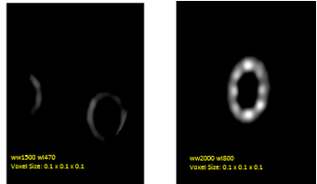
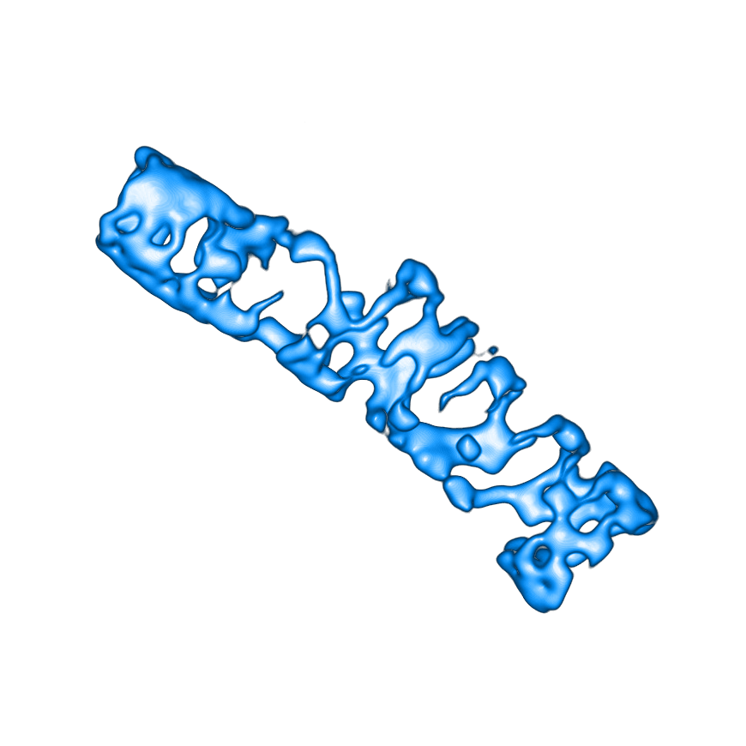
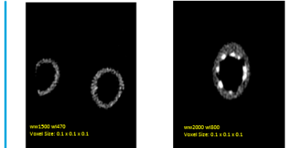
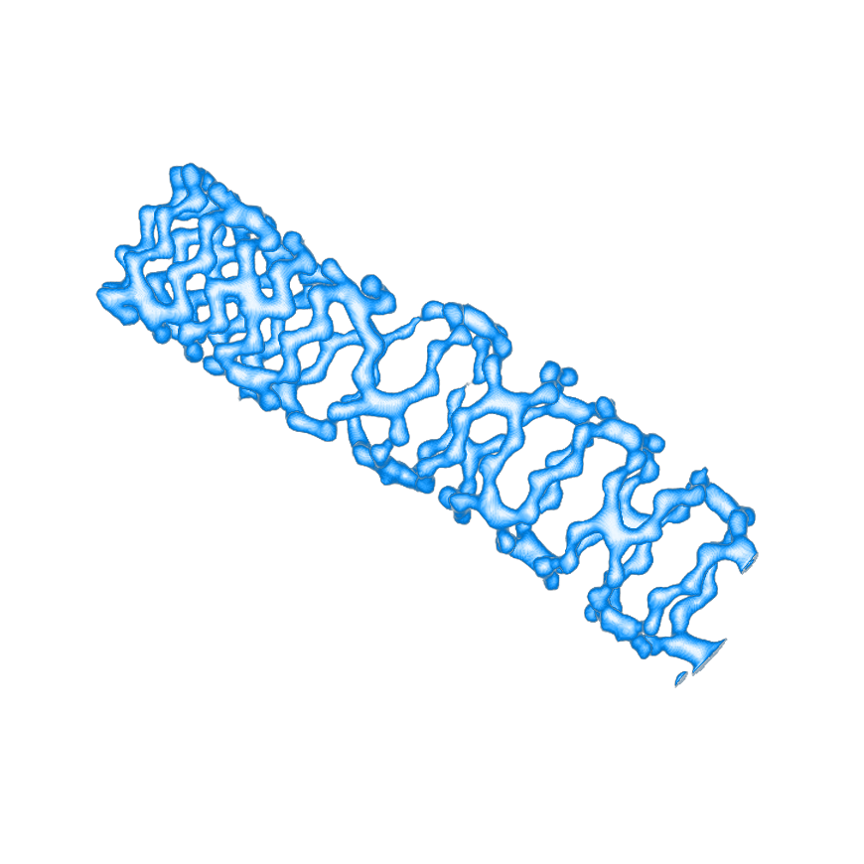






Example project: Spectral Photon Counting
CT (SPCCT), H2020 European Project
Goals
  Develop and validate a widely accessible, new quantitative and analytical imaging technology combining Clinical Spectral Photon Counting CT (SPCCT) and dedicated contrast agents to accurately detect, characterize and monitor neurovascular and cardiovascular disease.
Clinical expectations:
  Improved Spatial Resolution (Reduced Blooming Artifacts, Stents), improved Material Decomposition
  Contrast Specific Images (K-Edge images):
    Quantitative perfusion
    Targeted contrast agents
Activity
  Up time 3.5 months
  Over 400 scans
  In-vitro: Anatomical parts and Phantoms
  In-vivo : rodent, rabbit sessions
  Multiple research partnerships and opening of the scanner to external projects
Standard CT
SPCCT

Slide 22
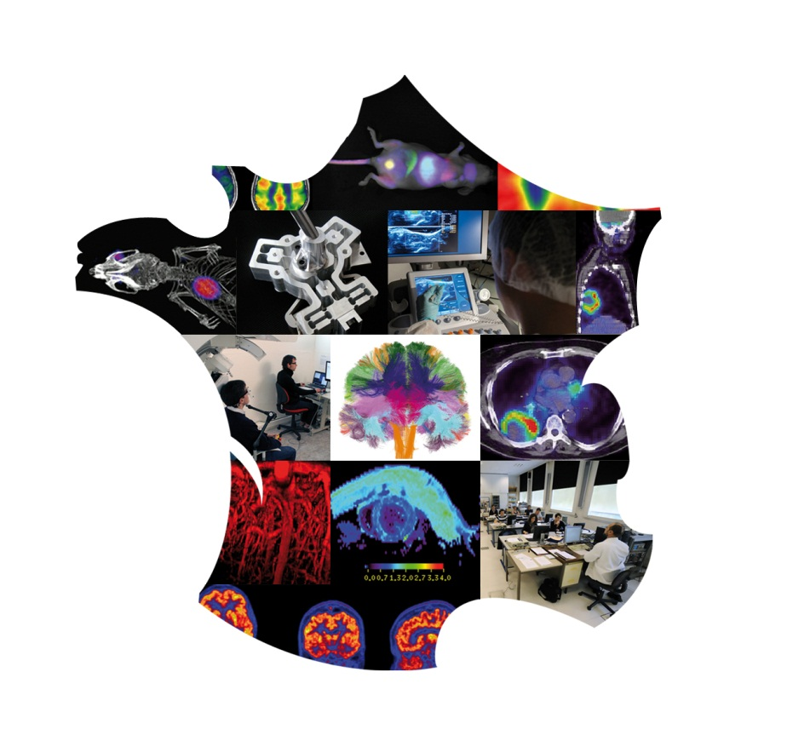
Merci pour votre attention
Pierre Wiltz
Responsable de l’offre de service et des partenariats
pierre.wiltz@cea.fr
www.francelifeimaging.fr

